Slide 1








révision et Elargissement du standard
« Dessertes en forêt :
transport de bois et DFCI"
Sous-groupe Points d’eau en forêt
Marion.lacroix@ign.fr

Slide 2

Programme 14h-16h30
Présentation - Remise en contexte
Atelier modélisation (échanges)
Conclusion et poursuite
Institut national de l’information géographique et forestière

Slide 3

Modalités de travail en commun
Règles de vie
Ecoute, partage de la parole
Bienveillance, droit à l’erreur
Engagement
Atelier en visio
Enregistrement vidéo (pour le CR, non diffusée)
Sondage en ligne sur teams
Poursuite des travaux
Envoi des ppt + CR à la liste de mail
Ressources accessibles sur le GitHub et la page CNIG du GT
Institut national de l’information géographique et forestière

Slide 4



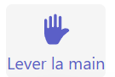
B.a.ba de la visio
Couper son micro lorsqu’on ne parle pas
Surtout si son bureau est bruyant!
Ne pas hésiter à mettre des liens ou autres informations dans le tchat
Les sondages seront présents dans les conversations
Activer si possible sa caméra
S’il y a du monde, lorsqu’on prend la parole uniquement
Prendre la parole peut être compliqué…
ne pas hésiter à lever la main pour être entendu!
Institut national de l’information géographique et forestière

Slide 5


Mise en contexte
Institut national de l’information géographique et forestière

Slide 6

Projet
Pilotage MASA & MI, animation IGN & FCBA
Loi Incendie
Art. L. 153-9. – […] II. – Chaque département établit et met à jour, au moins tous les cinq ans, une carte des voies d’accès aux ressources forestières, des voies de défense des bois et forêts contre l’incendie et des points d’eau. Cette carte est mise à disposition gratuitement et librement sous une forme dématérialisée, sur un portail national commun au plus tard le 1er janvier 2026
Article 4 : « Un arrêté du ministre chargé de l'agriculture définit des normes cartographiques en vue d'assurer l'harmonisation nationale des cartes départementales. »
Arrêté ministériel en cours de rédaction pour imposer le standard CNIG Dessertes en forêt : Transport de bois et DFCI comme norme cartographique
Objectif du standard V2
Assurer cohérence entre l’ensemble des données et acteurs
Uniformiser les productions régionales ou locales de données
Faciliter leur intégration dans une base nationale unique
Intégrer les thématiques « Pistes DFCI » et « Points d’eau »
Rendre le modèle de données compatible avec celui de la BD TOPO
Prendre en compte le retour d'expérience de la v1
Livrables attendus
Une V2 du standard « Dessertes en forêt : Transport de bois et DFCI »
Un modèle conceptuel de données (+ table de correspondance Standard/BD TOPO)
Un schéma pour validateurs (compatible schema.data.gouv/validata)
Institut national de l’information géographique et forestière
6
16/01/2026
Notes:
A mutualiser avec la thématique DFCI

Slide 7

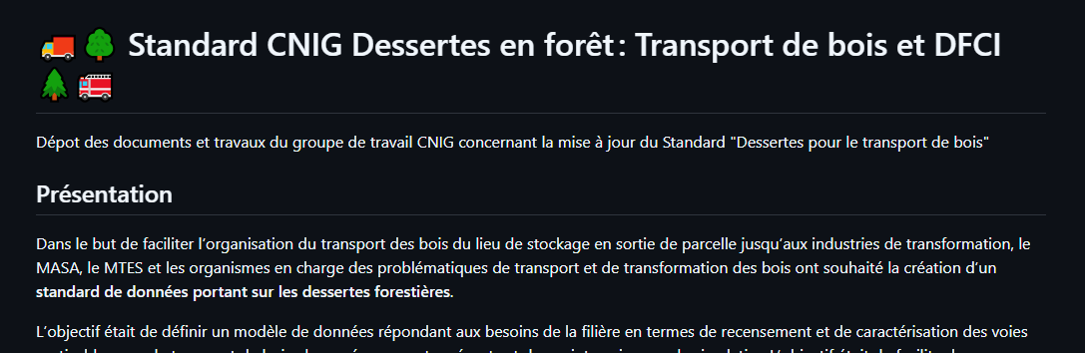
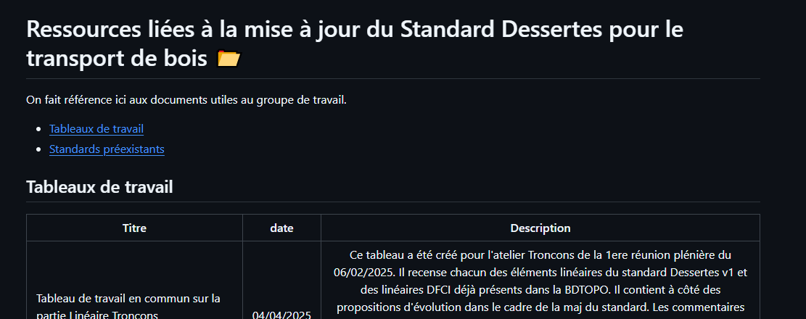
Fonctionnement des outils
Liste de diffusion par mail (inscription via marion.lacroix@ign.fr)
2 espaces de travail commun
GitHub (maj + rapide)
Espace Suivi (de réunions) (ODJ, CR, ppt)
Espace Ressources (standards préexistants, tables de travail)
Page CNIG du GT
Espace Réunions (ODJ, CR, ppt, etc.)
Espace Ressources (standards préexistants, tables de travail)
Institut national de l’information géographique et forestière
7
16/01/2026
Notes:
A mutualiser avec la thématique DFCI

Slide 8



Objectifs du sous-groupe
Standard CNIG Dessertes en forêt : Transport de bois et DFCI en construction
Modélisation des linéaires et ponctuels Contraintes et Equipements en cours
Modélisation ponctuels Points d’eau en forêt à établir
Objectif
Définir notre socle de donnée commun pour les points d’eau en forêt qui sera contenu dans le standard CNIG
Besoin de validation par mail de l’ensemble du sous-groupe
Les points d’eau → Standard AFIGEO « Points d’eau » déjà existant
Modèle de données conçu pour les PEI (AFIGEO)
Utilisé dans NexSIS
Problème : ne couvre pas/n’est pas spécialisé pour les points d’eau en forêt
Institut national de l’information géographique et forestière
8
16/01/2026
Notes:
A mutualiser avec la thématique DFCI

Slide 9

Points d’attention
Modélisation =
Définir un socle de données minimal commun :
On ne redéfinit ni les BDs, ni outils, ni les cartographies métiers !
Il n’a pas vocation à être exhaustif et à répondre à tous les usages. Il doit être facilement implémentable dans les SI des producteurs et des utilisateurs de la donnée.
Concertation =
Tous les travaux sont ouverts et chaque acteur participant (à distance ou en présentiel) a une voix durant toutes les phases de standardisation (modélisation, écriture, relecture, appel à commentaires)
Institut national de l’information géographique et forestière
9
16/01/2026

Slide 10



Participants GT
ARDFCI (Association Régionale DFCI) | FORET D'ICI
CFBL (Coopérative forestière) | Fransylva
CNPF (Centre National de la Propriété Forestière) | GCF (Groupe Coopération Forestière)
CRIGE PACA (Centre de Ressources en Information Géographique en PACA) | GIP ATGeRi (Groupement d’Intérêt Public Aménagement du Territoire et Gestion des Risques)
DDT39 Jura (Direction Départementale des Territoires) | IGN (Institut national de l'information géographique et forestière)
DDT55 Meuse | Ministère de l'Agriculture et de la Souveraineté alimentaire
DDT68 Haut Rhin | Ministère de l'Intérieur - BOMSIS
DDT88 Vosges | ONF (Office National des Forêts)
DPFM (Délégation à la Protection de la Forêt Méditerranéenne) | OPENIG (Occitanie Pyrénées en Intelligence Géomatique)
DRAAF Auvergne Rhône Alpes | SDIS17 Charente (Service Départemental d'Incendie et de Secours)
Entente Valabre | SDIS66 Pyrénées-Orientales
FCBA (Institut technologie Forêt Cellulose Bois-Construction Ameublement) | Transport Mauffrey
FNCOFOR (Fédération nationale des communes forestières) | Transports Fontan
FNEDT (Fédération nationale des entrepreneurs de travaux agricoles, forestiers et ruraux) | Transports Masnada
Liste diffusion → +100aine personnes
56 membres actifs jusqu’ici dans le GT
Sous-groupe Points d’eau → 40aine de volontaires
Atelier #3 → 31 participants
Institut national de l’information géographique et forestière
10
16/01/2026

Slide 11

Décisions prises précédemment
Institut national de l’information géographique et forestière

Slide 12
Conclusions
On utilise la définition nationale d’un PEI
p.14 du Référentiel national DECI du 15/12/2015
La définition de Ressources en eau est possiblement utilisable car floue
On parle alors dans notre standard de « Ressources en eau qui ont un intérêt opérationnel »
Existe des caractérisations/classifications plus spécifiques basées sur l’intérêt opérationnel (ex PNA, Atlas des ressources en eau, Charte de la ressource en eau)
mais ce n’est pas à notre standard de statuer sur ce qu’est la ressource en eau pour la DFCI
Définition de l’espace de la forêt
Recommandation (non contraignant) sur un zonage de la forêt dans le standard (OLD : 200m autour du massif?)
Données publiques sensibles
La Loi Incendie stipule que les données sont « mise à disposition gratuitement et librement […] sur un portail national commun »
Politique d’Open Data nationale intègre les PEI (Rapport DATAC)
Remontée par les acteurs DFCI de données non sensibles uniquement
Travaux d’identification des données sensibles sera fait en interne par chaque structure
Nos travaux portent sur la qualification de ce socle minimal commun non sensible
Institut national de l’information géographique et forestière
12
16/01/2026

Slide 13
Rappel définition PEI
p.14 référentiel 15/12/2025
Les P.E.I. utilisables sont des ouvrages publics ou privés constitués par :
les bouches et poteaux d’incendie alimentés à partir d’un réseau de distribution d’eau
(potable ou brute) sous pression ;
les points de ressource en eau naturels ou artificiels équipés d’aires d'aspiration ou
de raccordement des moyens de lutte contre l’incendie ;
tout autre point d’eau conforme aux spécifications fixées pour chaque département.
Un point d’eau incendie est caractérisé par sa nature, sa localisation, sa capacité, la
capacité de la ressource qui l’alimente et sa numérotation.
Institut national de l’information géographique et forestière
13
16/01/2026

Slide 14

Intégration dans la BD TOPO
BD TOPO
Est réceptacle des données de la Loi Incendie
Déjà utilisé pour NexSIS
BD TOPO sera conforme au standard
IGN propose fonctionnement avec une classe spéciale
1 table / classe spéciale métier, indépendante de la BD TOPO
pas d’impact sur l’ensemble des ponctuels BD TOPO
Intégration des besoins spécifiques DFCI
Fonctionne déjà pour les ponctuels Contraintes et Equipements
Rapprochement avec l’existant IGN hydro encore à estimer (dans un second temps)
Institut national de l’information géographique et forestière
14
16/01/2026

Slide 15

Atelier de modélisation
Institut national de l’information géographique et forestière

Slide 16

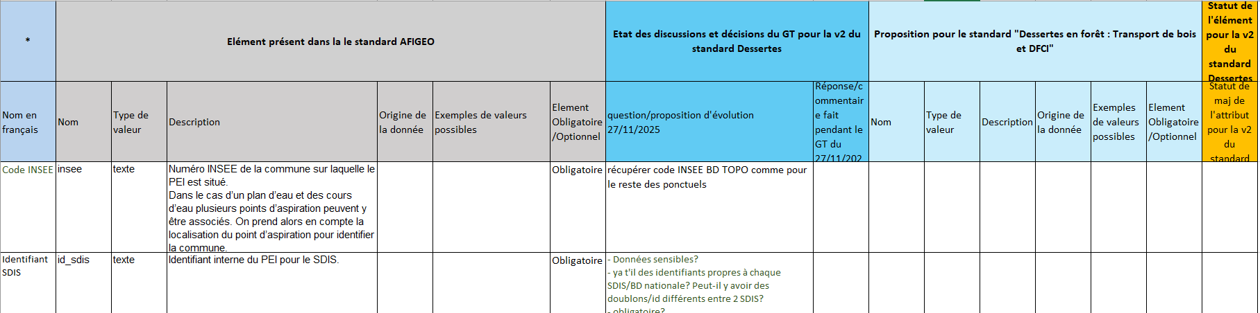
Démarche
On travaille sur excel
- tableau disponible sur GitHub (document dans le chat)

Slide 17
C’est parti!
Institut national de l’information géographique et forestière
17
16/01/2026

